Slide 1
Continuous Integration
Einrichtung eines CI Servers mithilfe von Jenkins
Sebastian Jaeger, 30614, Informatikseminar

Slide 2
Inhalt
Projekt Struktur
Grundsätze Continuous Integration
Beispiel für CI in der Praxis
Was ist Jenkins?
Installation
Build Jobs
Erstellen und Verketten Live demo
Pipelines
Jenkinsfile
Live demo
Probleme und Lösungen
Zukunftsausblick
Fazit

Slide 3
Projektstruktur
Virtuelle Maschine mit Ubuntu 18.04
Nur aus dem Heimnetz erreichbar
GitHub Projekt mit Beispiel Source Code in Python
CalcFunc.py Script mit einigen Taschenrechner Funktionen
Test_calc.py Script mit Unittests auf die Funktionen
JenkinsFile für Pipeline
Test Results Ordner für Unittest results in xml
Java 11 JDK Umgebung
Jenkins Installation
Jenkins startet automatisch beim Hochfahren
Link zum Projekt
https://github.com/Salah19984/JenkinsServerTest

Slide 4
Continuous Integration in der Praxis
„Continuous Integration ist ein Begriff aus der Software-Entwicklung, der den Prozess des fortlaufenden Zusammenfügens von Komponenten zu einer Anwendung beschreibt.“ [W1]
Grundsätze nach Martin Fowler
Gemeinsame Codebasis
Automatisierte Builds
Kontinuierliche Tests
Häufige Integration
Automatisiertes Reporting
Automatisierte Verteilung

Slide 5
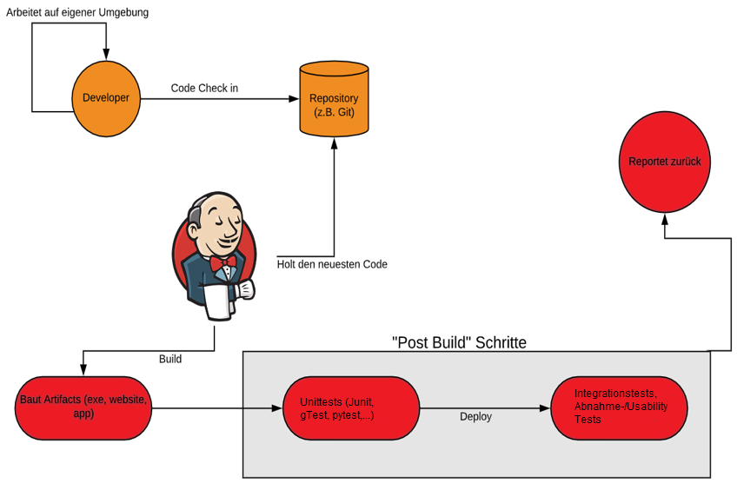
Continuous Integration in der Praxis

Slide 6

Was genau ist Jenkins?
CI/CD Automatisierungsserver
Open-Source
Web-basiert
Bietet eine REST API
Java Applikation
Arbeitet mit Plugins
Aktive Community
Einfache Installation

Slide 7
Installation
Möglich in allen Betriebssystemen mit Java Unterstützung
Java installieren
Unter Linux
Repo zur sources.list hinzufügen
mit dem Packagemanager installieren
Unter Windows
Jenkins.war Datei herunterladen
Im Wunschordner ablegen
Jenkins.war Datei mit Java -c ausführen
Einrichtung über die Weboberfläche wie in der Anleitung

Slide 8
Pipelines
Jenkinsfile
Stellt alle Auswahlmöglichkeiten in Groovy-Code dar
Möglichkeit im Scripted Mode und im Declarative Mode
Beide basieren auf der Groovy DSL
Scripted Mode vs Declarative Mode
Declarative Mode ist übersichtlicher und besser für Menschen lesbar
Scripted Mode hat größeren Funktionsumfang
Unterscheiden sich maßgeblich nur in Syntax und Funktionsumfang
Modi können vermischt werden

Slide 9
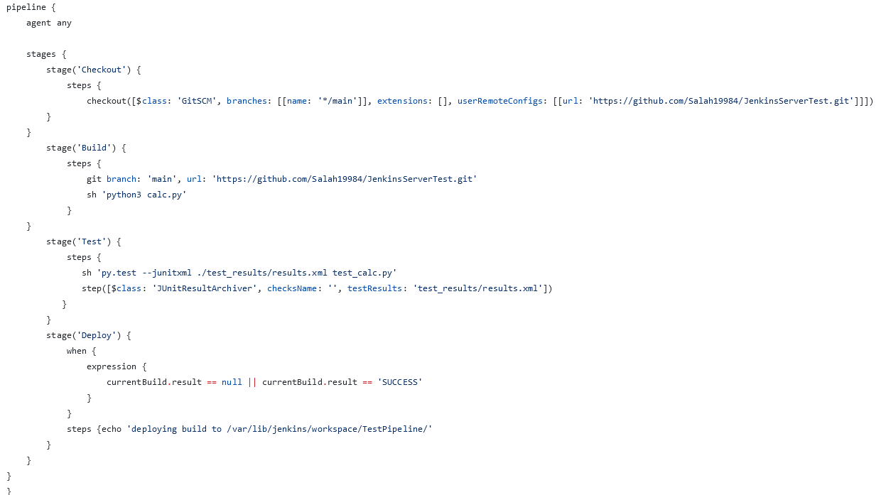

Slide 10
Probleme und Lösungen
Jenkins Server auf Linux:
User Python Umgebung ≠ Jenkins Python Umgebung
Jenkins erstellt einen „Nicht interaktiven Service Account“
es existiert keine bashrc
=> Jenkins durchsucht andere PATH Variablen wie der angemeldete User
Kennt somit nur /usr/bin/python → auf Ubuntu18.04 Python 2.7.17
Problem kann nicht einfach umgangen werden

Slide 11
Zukunftsausblick
Server online stellen
Bspw. über ein Servlet Container wie Tomcat oder Glassfish
Provider darf nicht Dual Stack Lite verwenden
Feste IP Adresse vereinbaren oder DynDNS Dienst verwenden
Eigene Domain reservieren
All in one Lösung bei AWS/Azure/Strato/…
Build Notifications aufs Handy
jabber-jenkins plugin
ermöglicht Benachtigtigungen über Messenger Dienste
Auch Befehle können getriggert werden (bspw. Build Now)
Projekt in eine venv überführen
Python Projekte generell besser in einer venv
Vorteile:
Versionsverwaltung der benötigten Module und Python Umgebung über requirements.txt Datei
Einfache Einrichtung auf neuen Systemen
Besseres Handling in Python mit ShiningPanda Plugin

Slide 12
Vielen Dank für eure Aufmerksamkeit!

Slide 13
Quellen
Jenkins Homepage: https://www.jenkins.io/
Erklärung Continuous Integration: https://de.wikipedia.org/wiki/Kontinuierliche_Integration
Cron Jobs in Linux: https://linuxconfig.org/linux-crontab-reference-guide
Pipeline Erklärung: https://cloudogu.com/de/blog/cd-mit-jenkins-pipelines-teil-1-grundlagen
Pipeline Schaubild: https://www.guru99.com/jenkins-pipeline-tutorial.html
Groovy Homepage: https://groovy-lang.org/
Vergleich scripted gegenüber declarative Pipeline: https://www.jenkins.io/doc/book/pipeline/syntax/#compare
Problem zwischen Jenkins und Python auf Linuxsystemen: https://mdyzma.github.io/2017/10/14/python-app-and-jenkins/
ShiningPanda Jenkins Plugin: https://plugins.jenkins.io/shiningpanda/
Strato Webserver: https://www.strato.de/
Microsoft Azure Webserver: https://azure.microsoft.com/de-de/
Github Seite von jabber-plugin: https://github.com/jenkinsci/jabber-plugin
Virtual Environment unter Python: https://wiki.ubuntuusers.de/venv/
Domain specific language: https://de.wikipedia.org/wiki/Dom%C3%A4nenspezifische_Sprache
Tomcat Web Servlet Container: http://tomcat.apache.org/
Glassfish Web Servlet Container: https://www.oracle.com/middleware/technologies/glassfish-server.html

